Slide 1


上海交通大学校训
饮水思源
爱国荣校
针对未知过程噪声方差的
自适应卡尔曼滤波器
SHANGHAI JIAOTONG UNIVERSITY
汇报人：应缘炯
汇报时间：2021/11/26

Slide 2


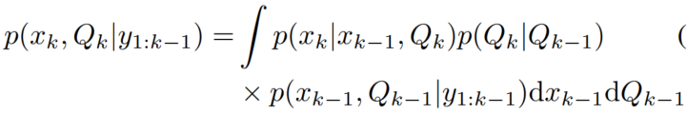




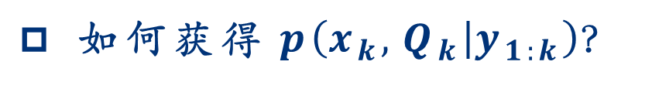
问题描述
离散线性状态空间模型
$$w_{k}\sim N(0,Q_{k})$$
$Q_{k}$：未知的过程噪声方差
$$v_{k}\sim N(0,R_{k})$$
$R_{k}$：已知的量测噪声方差
如何获得 $p\left(x_{k},Q_{k} | y_{1:k}\right)$？
先验分布（预测）
——Chapman Kolmogorov方程
后验分布（更新）
——贝叶斯公式
状态变量预测
噪声方差预测
k-1时刻分布
量测过程
预测过程
Notes:
为什么考虑Qk未知？

Slide 3
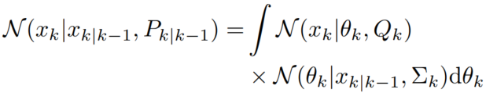





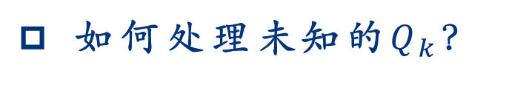
预测过程--隐变量
状态方程
预测过程
$$x_{k|k−1}=F_{k}x_{k−1|k−1}$$
拆分考虑
（输入$u$省略）
$$P_{k|k−1}=F_{k}P_{k−1|k−1}F_{k}^{T}+Q_{k}$$
如何处理未知的$Q_{k}$？
引入隐变量：$θ_{k}=F_{k}X_{k−1}$
$$θ_{k}\sim N(x_{k|k−1},F_{k}P_{k-1|k-1}F_{k}^{T})$$
Notes:
将两个分布拆分考虑

Slide 4
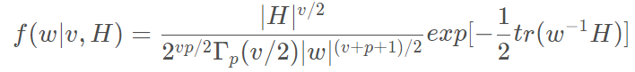



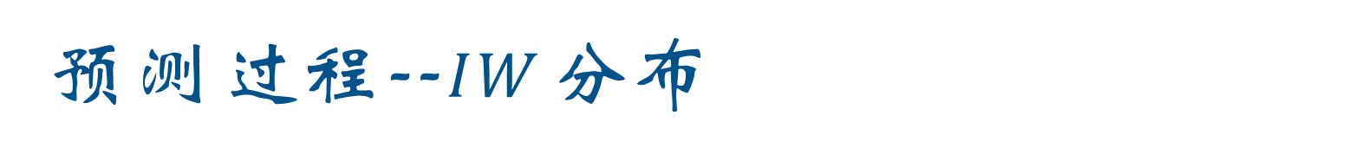



预测过程--$IW$分布
IW分布 (Inverse-Wishart distribution)
常作为贝叶斯估计中正态分布变量协方差矩阵的共轭先验分布
w：随机矩阵
v：自由度
H：特定逆矩阵
过程噪声方差先验分布
①初始化
$n_{x}:状态$变量维数
$τ$：调整因子
②预测步
$ρ$：遗忘因子
Notes:
确保在先验-后验的交替计算中 仍保持同一分布类型

Slide 5


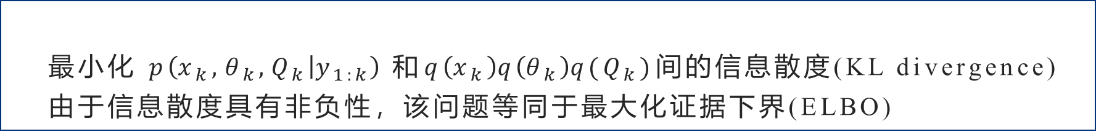
变分贝叶斯估计
如何获得联合后验概率分布 $p\left(x_{k},θ_{k},Q_{k} | y_{1:k}\right) ?$
① 平均场近似
② 变分贝叶斯
最小化$p\left(x_{k},θ_{k},Q_{k} | y_{1:k}\right)$和$q\left(x_{k}\right)q\left(θ_{k}\right)q(Q_{k})$间的信息散度(KL divergence)
由于信息散度具有非负性，该问题等同于最大化证据下界(ELBO)
③ 最优化问题
Notes:
首先讲细节实现最后再讲何处体现了贝叶斯
相对熵等价于两个概率分布的信息熵的差值

Slide 6

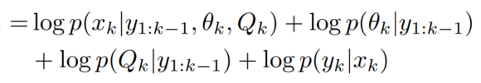

联合概率分布
最优化问题
联合分布分解

Slide 7






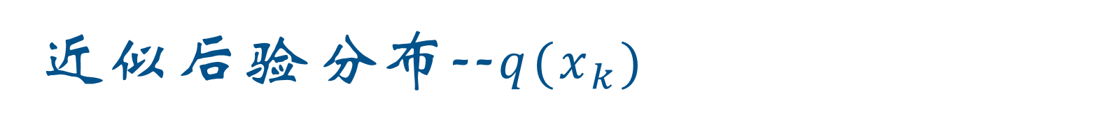
近似后验分布--$q(x_{k})$
$$L_{k}=logN\left(x_{k} | θ_{k},Q_{k}\right)+logN\left(θ_{k} | x_{k|k−1},Σ_{k}\right)+logIW\left(Q_{k} | u_{k|k−1},U_{k|k−1}\right)+logN(y_{k}|H_{k}x_{k},R_{k})$$
(表示仅相差一个常数）

Slide 8
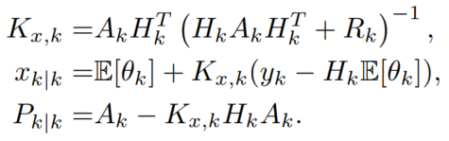
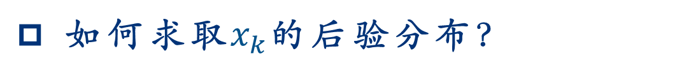
近似后验分布--$q(x_{k})$
如何求取$x_{k}$的后验分布？
经典的卡尔曼滤波后验：
$$p(x_{k}|y_{1:k})∝N\left(x_{k} | x_{k|k−1},P_{k|k−1}\right)N(y_{k}|H_{k}x_{k},R_{k})$$
$$K_{k}=P_{k|k−1}H_{k}^{T}(H_{k}A_{k}H_{k}^{T}+R_{k})^{−1},$$
$$x_{k|k}=x_{k|k−1}+K_{k}\left(y_{k}−H_{k}x_{k}\right),$$
$$P_{k|k}=P_{k|k−1}−K_{k}H_{k}P_{k|k−1}$$
类比

Slide 9


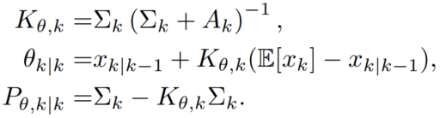
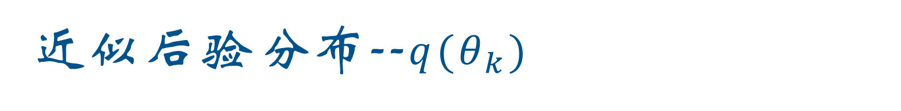

近似后验分布--$q(θ_{k})$
如何求取$x_{k}$的后验分布？
经典的卡尔曼滤波后验：
$$p(x_{k}|y_{1:k})∝N\left(x_{k} | x_{k|k−1},P_{k|k−1}\right)N(y_{k}|H_{k}x_{k},R_{k})$$
$$K_{k}=P_{k|k−1}H_{k}^{T}(H_{k}A_{k}H_{k}^{T}+R_{k})^{−1},$$
$$x_{k|k}=x_{k|k−1}+K_{k}\left(y_{k}−H_{k}x_{k}\right),$$
$$P_{k|k}=P_{k|k−1}−K_{k}H_{k}P_{k|k−1}$$
类比

Slide 10






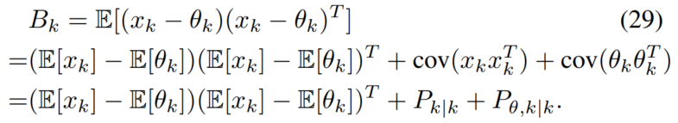


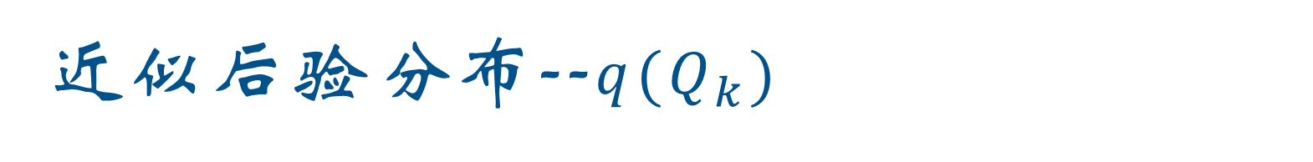
近似后验分布--$q(Q_{k})$
噪声协方差后验

Slide 11
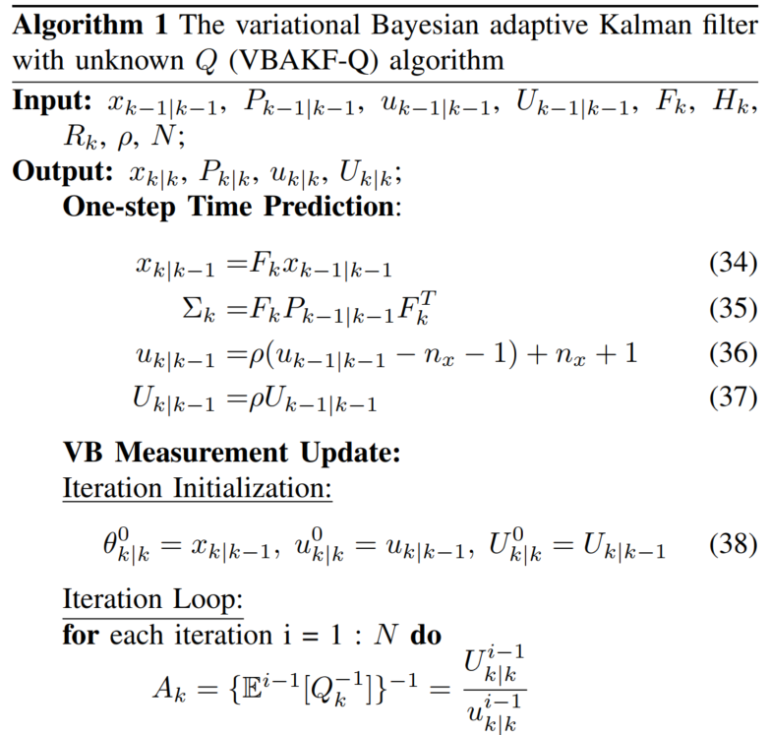
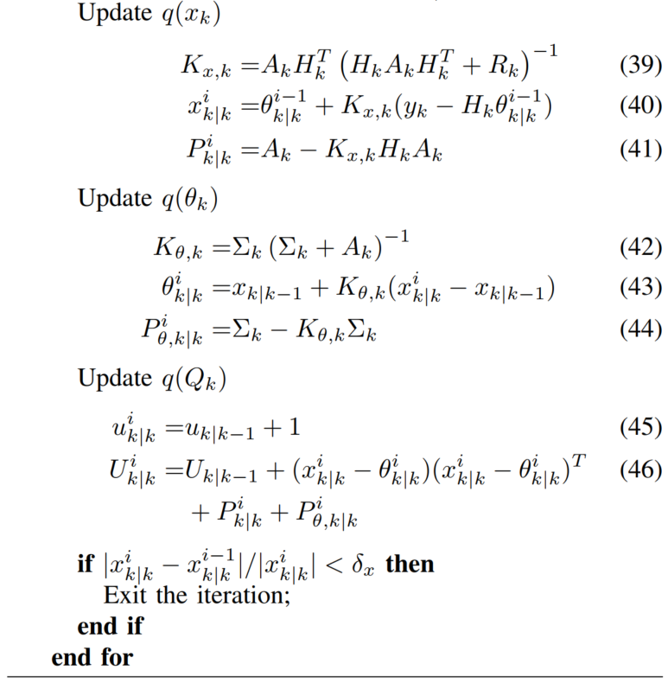

$VBAKF−Q$算法

Slide 12
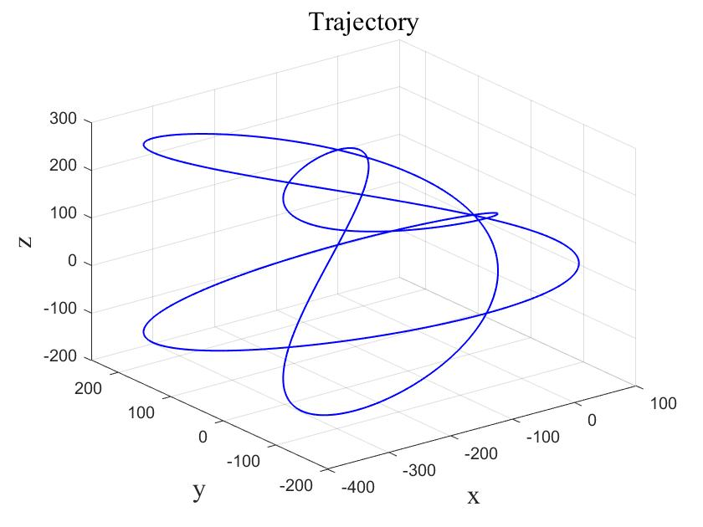

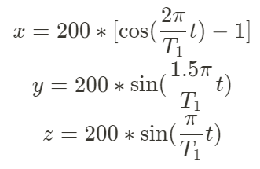
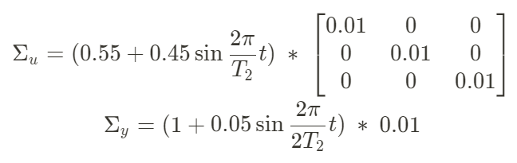
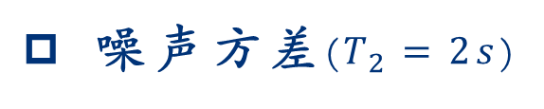
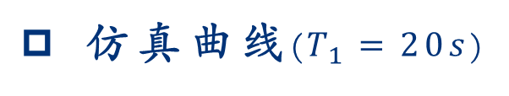
仿真设计
状态扩增
仿真曲线($T_{1}=20s$)
噪声方差($T_{2}=2s$)

Slide 13
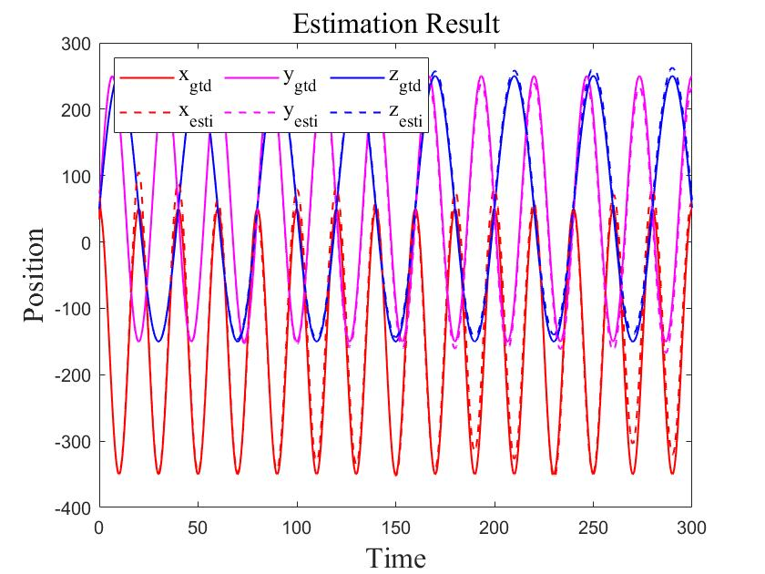
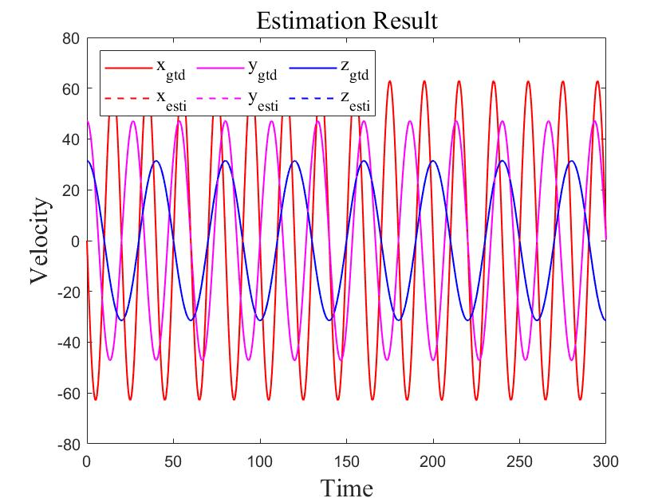
仿真结果

Slide 14
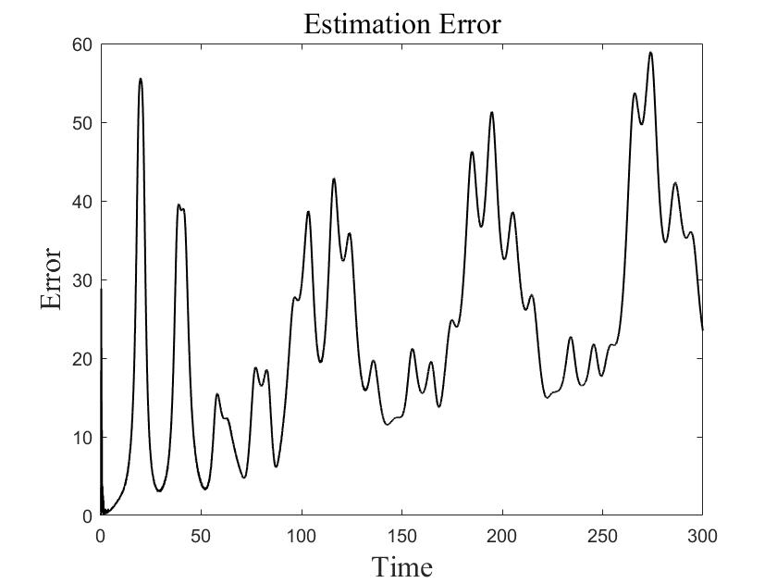
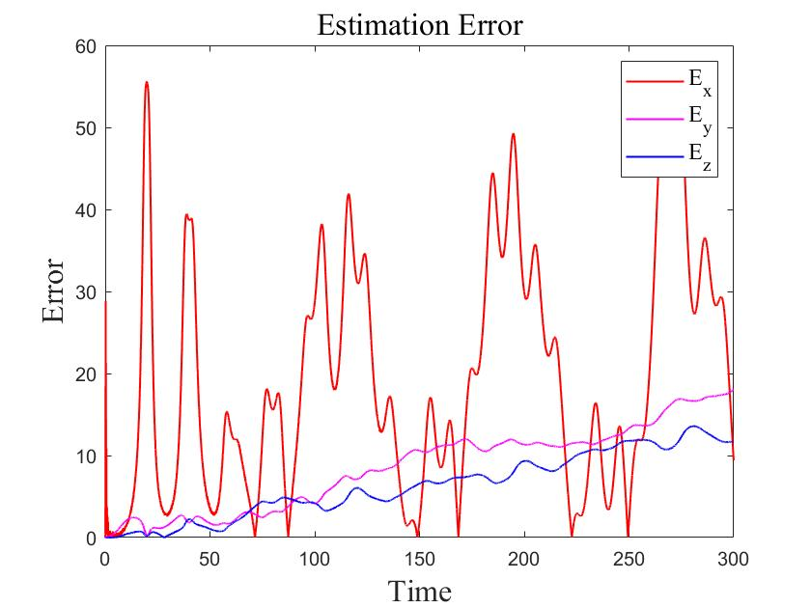
仿真结果
x轴的运动频率高于y、z两轴，状态估计的效果较差
由于参数设置、可观性等因素，误差呈现增大的趋势
使用该方法状态估计的结果略好于经典的卡尔曼滤波

Slide 15
THANKS！
上海交通大学校训
饮水思源
爱国荣校
针对未知过程噪声方差的
自适应卡尔曼滤波器
SHANGHAI JIAOTONG UNIVERSITY
汇报人：应缘炯
汇报时间：2021/11/26

